Slide 1
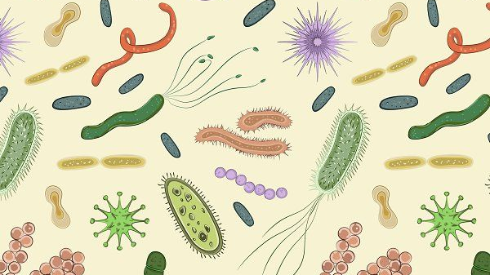
BAKTÉRIUMOK
Osztály: V.

Slide 2
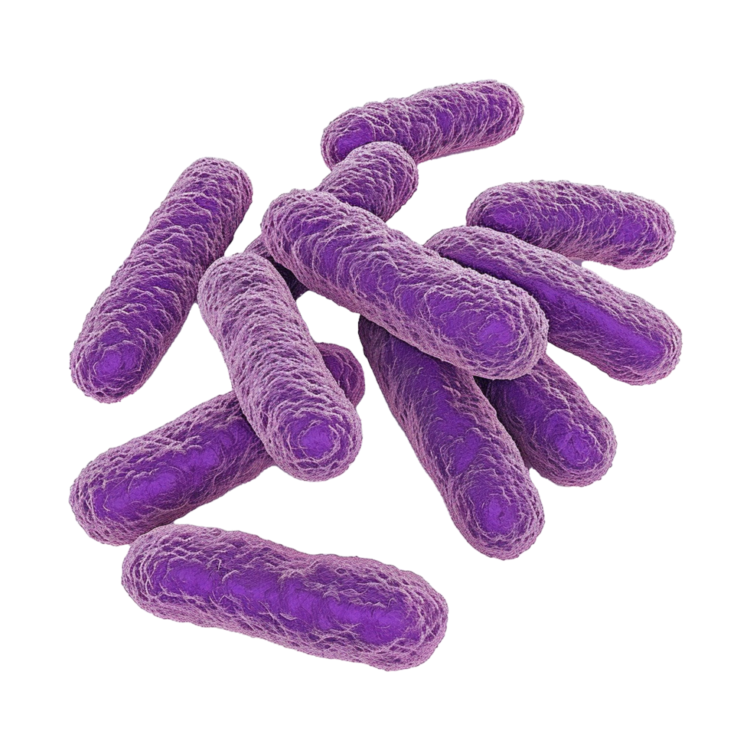
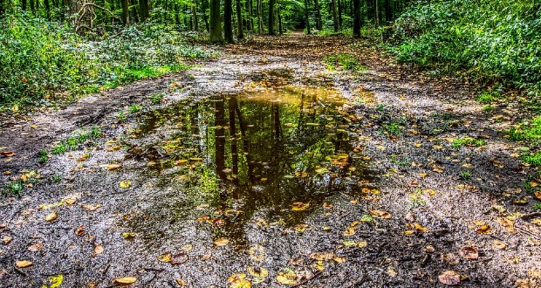
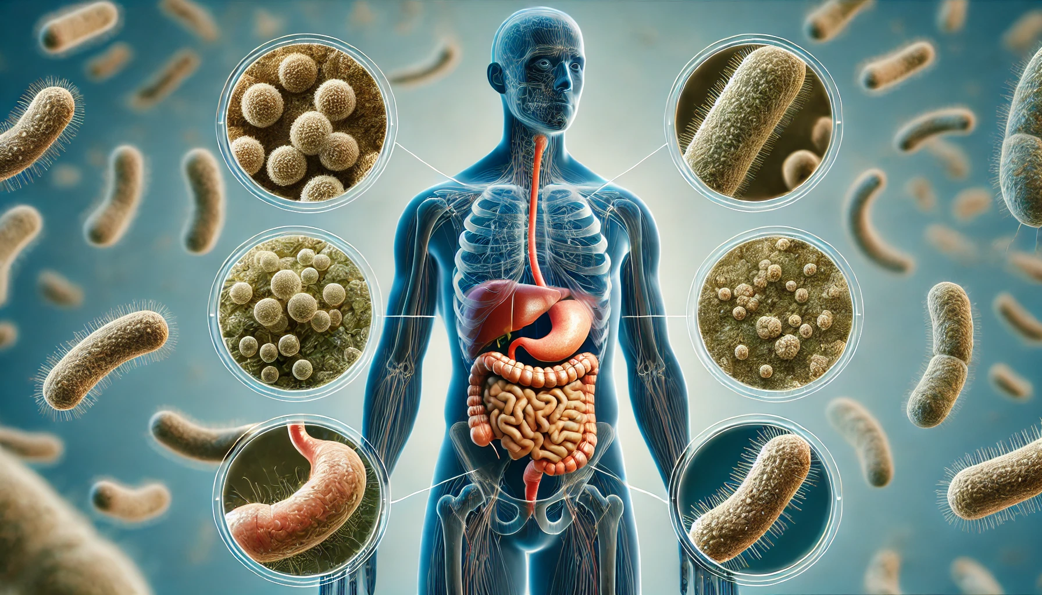
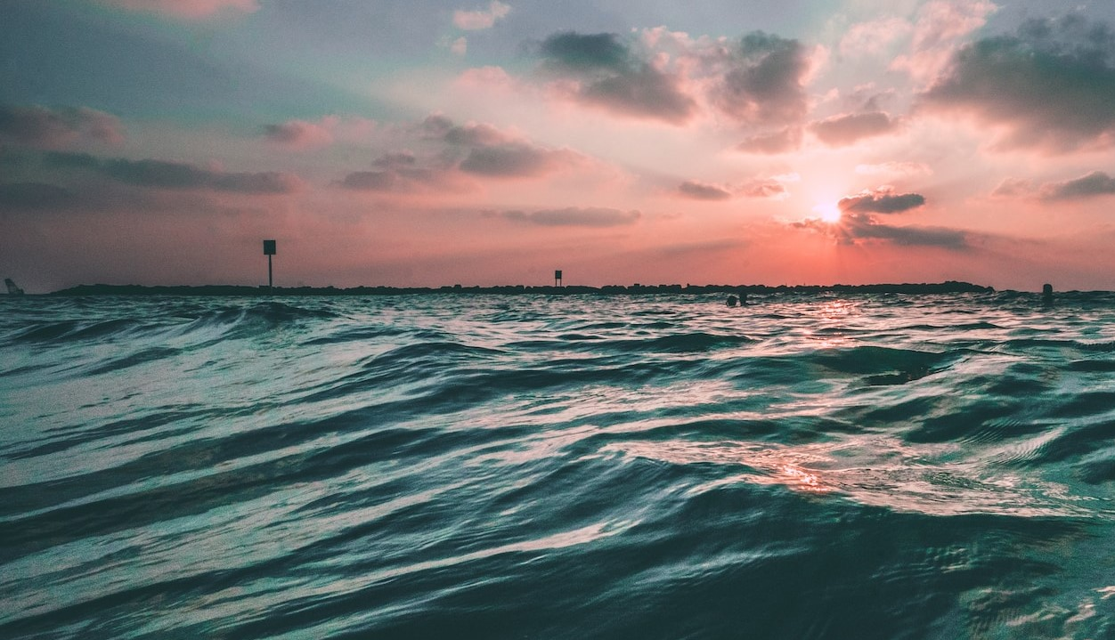
Baktériumok
Egysejtű élőlények
Az egész földet benépesítik

Slide 3
Baktériumok

Slide 4
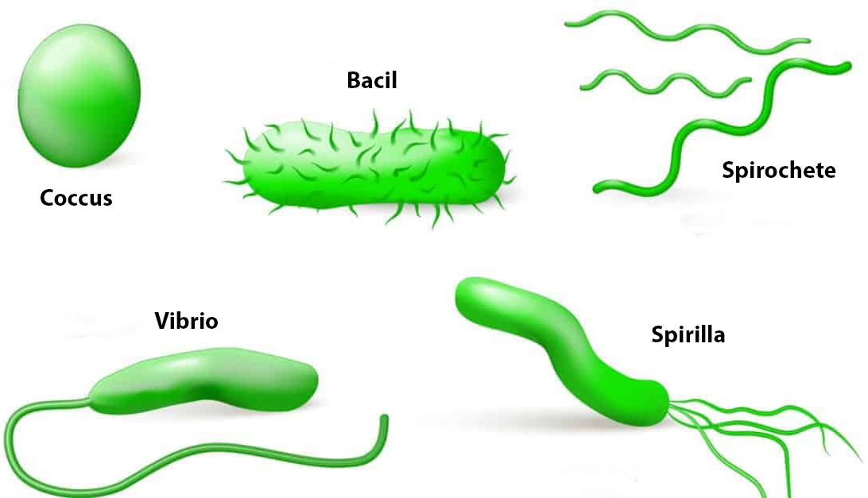
Baktériumok
Méret: 0,5-5 mikrométer
Alak:

Slide 5
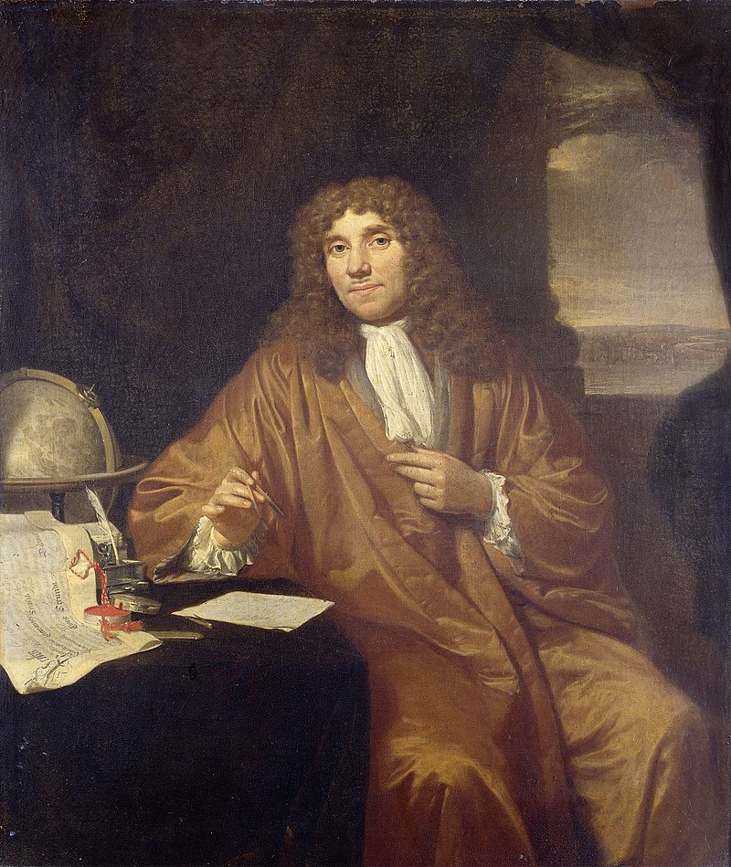
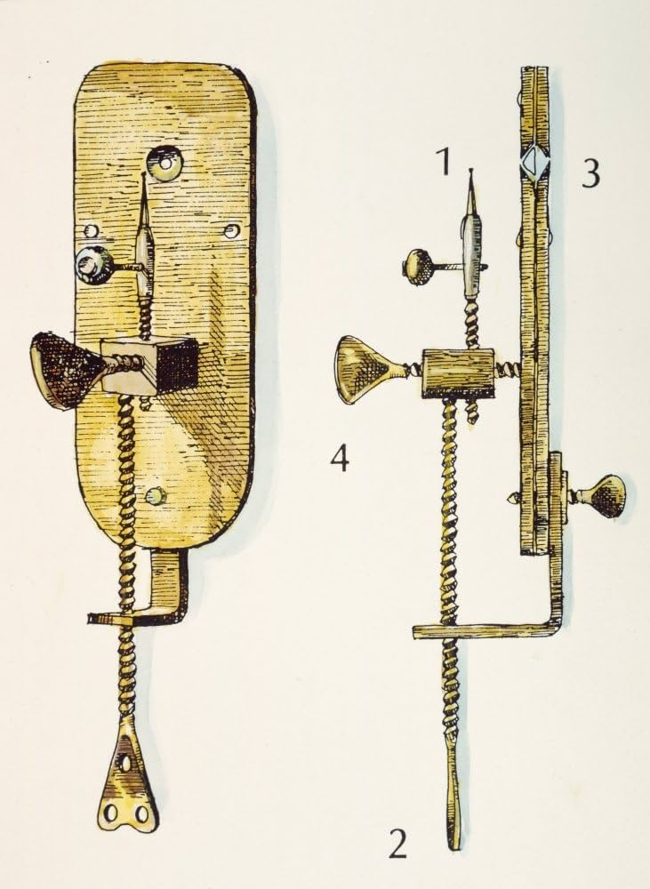
Baktériumok

Slide 6
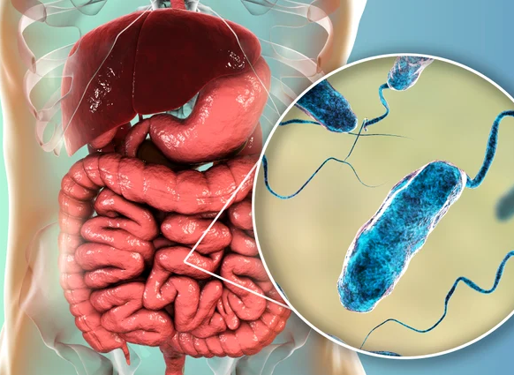
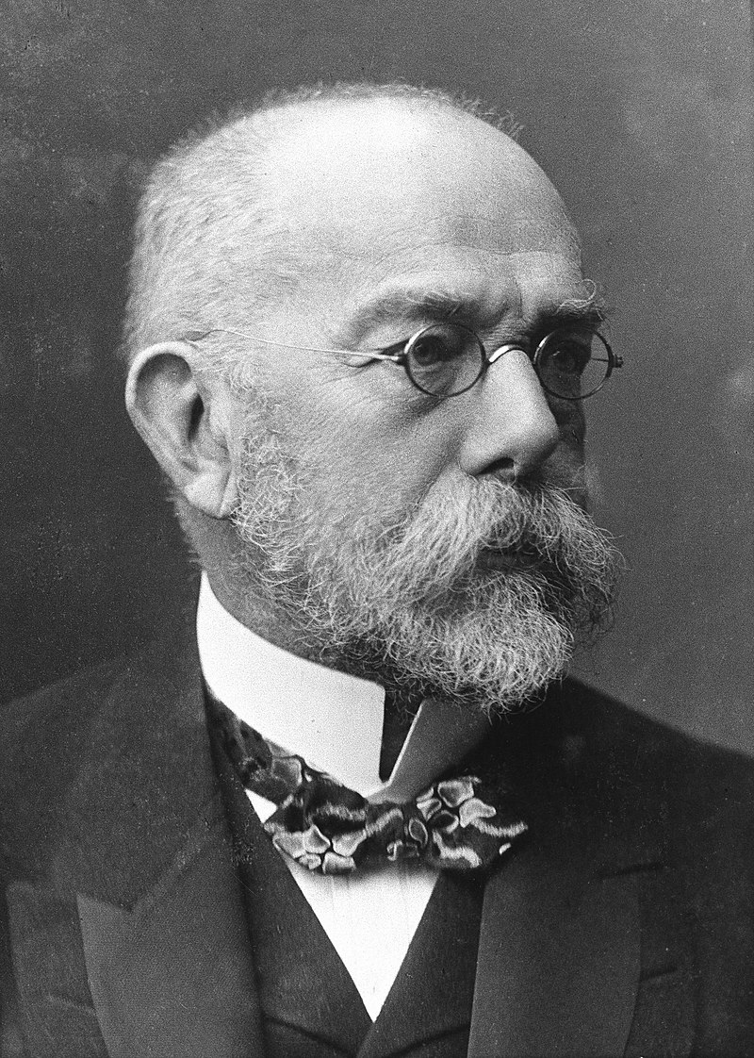
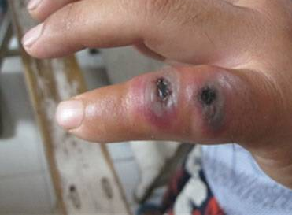
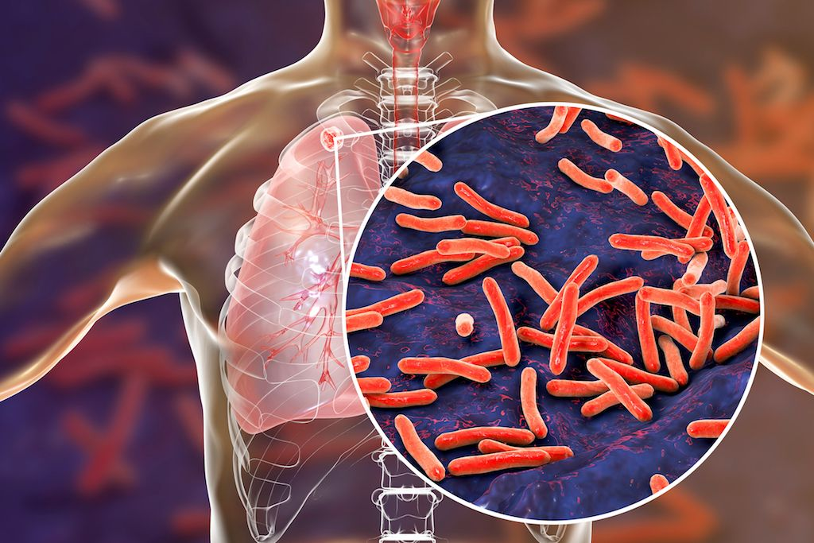
Baktériumok
Kolera
Antrax
Tuberkulózis
Robert Koch
Antonie van Leeuwenhoek

Slide 7
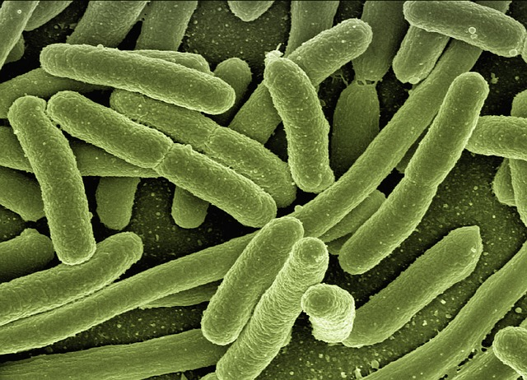
Baktériumok táplálkozása
Autotróf Heterotróf
Parazita
Pl. Kolera
Szimbióta
Pl. nitorgéngyűjtő baktériumok
Szaprofita
Pl. talajbaktériumok
Szervetlen anyagokból szerves anyagokat állítanak elő.

Slide 8
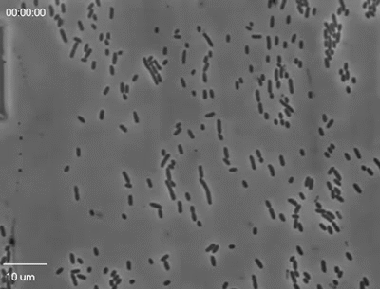
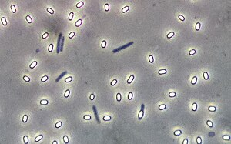
Szaporodásuk
Kedvező körülmények között a sejtek gyorsan osztódnak: először kettéválnak, majd a számuk megduplázódik (2, 4, 8, 16, stb.)
Nagyon gyors
Kedvezőtlen körülmények között a baktériumok vastagabb védőréteget képeznek, és spórákká változnak.

Slide 9
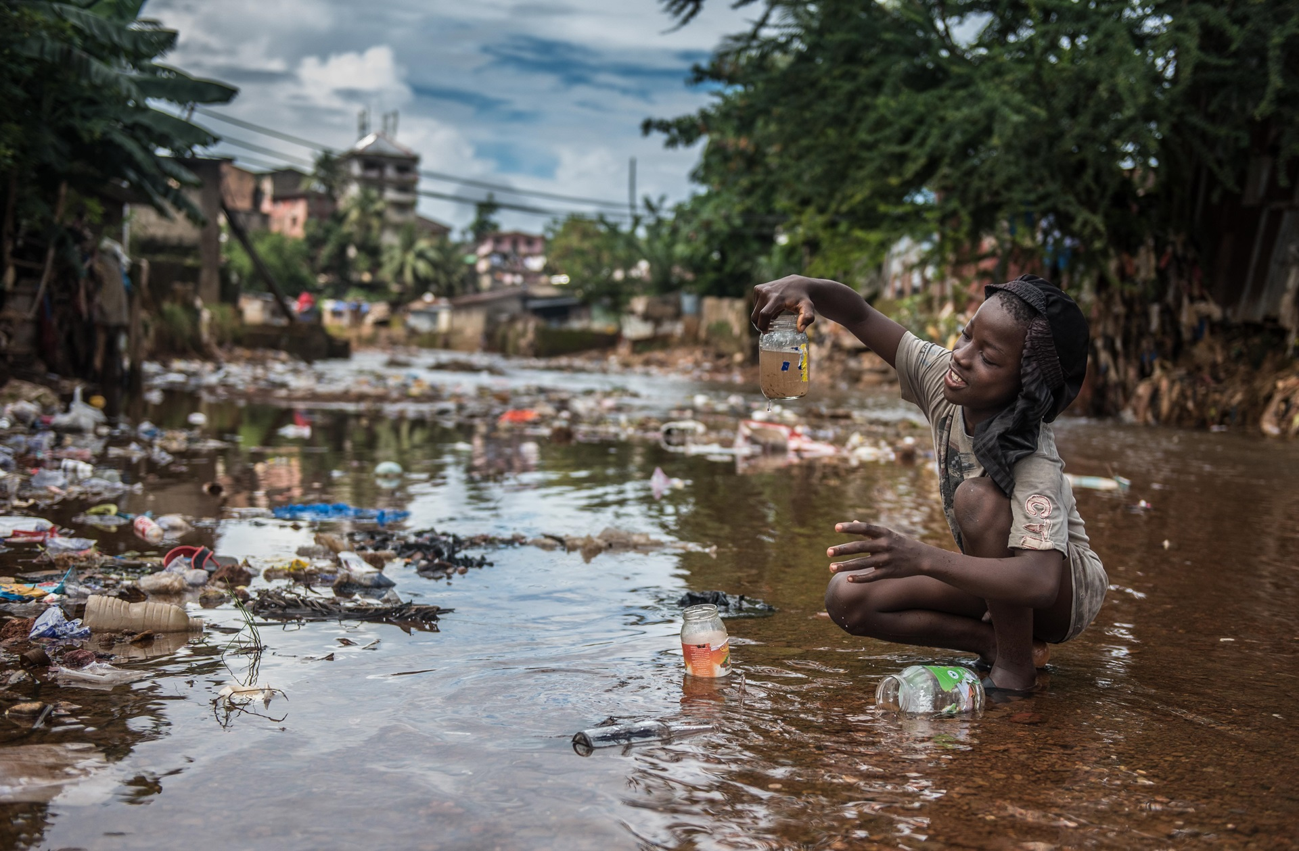
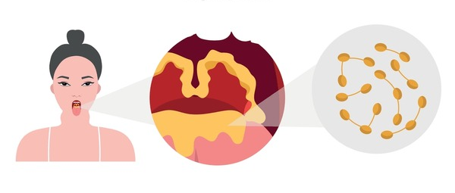
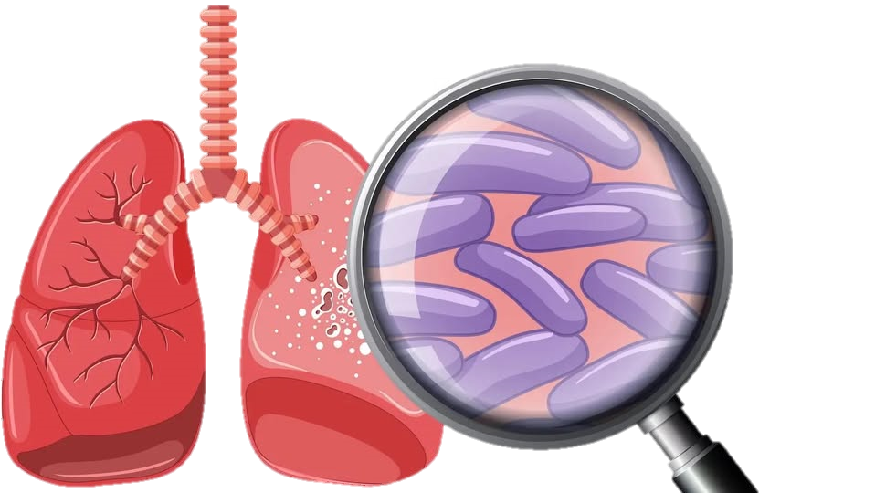
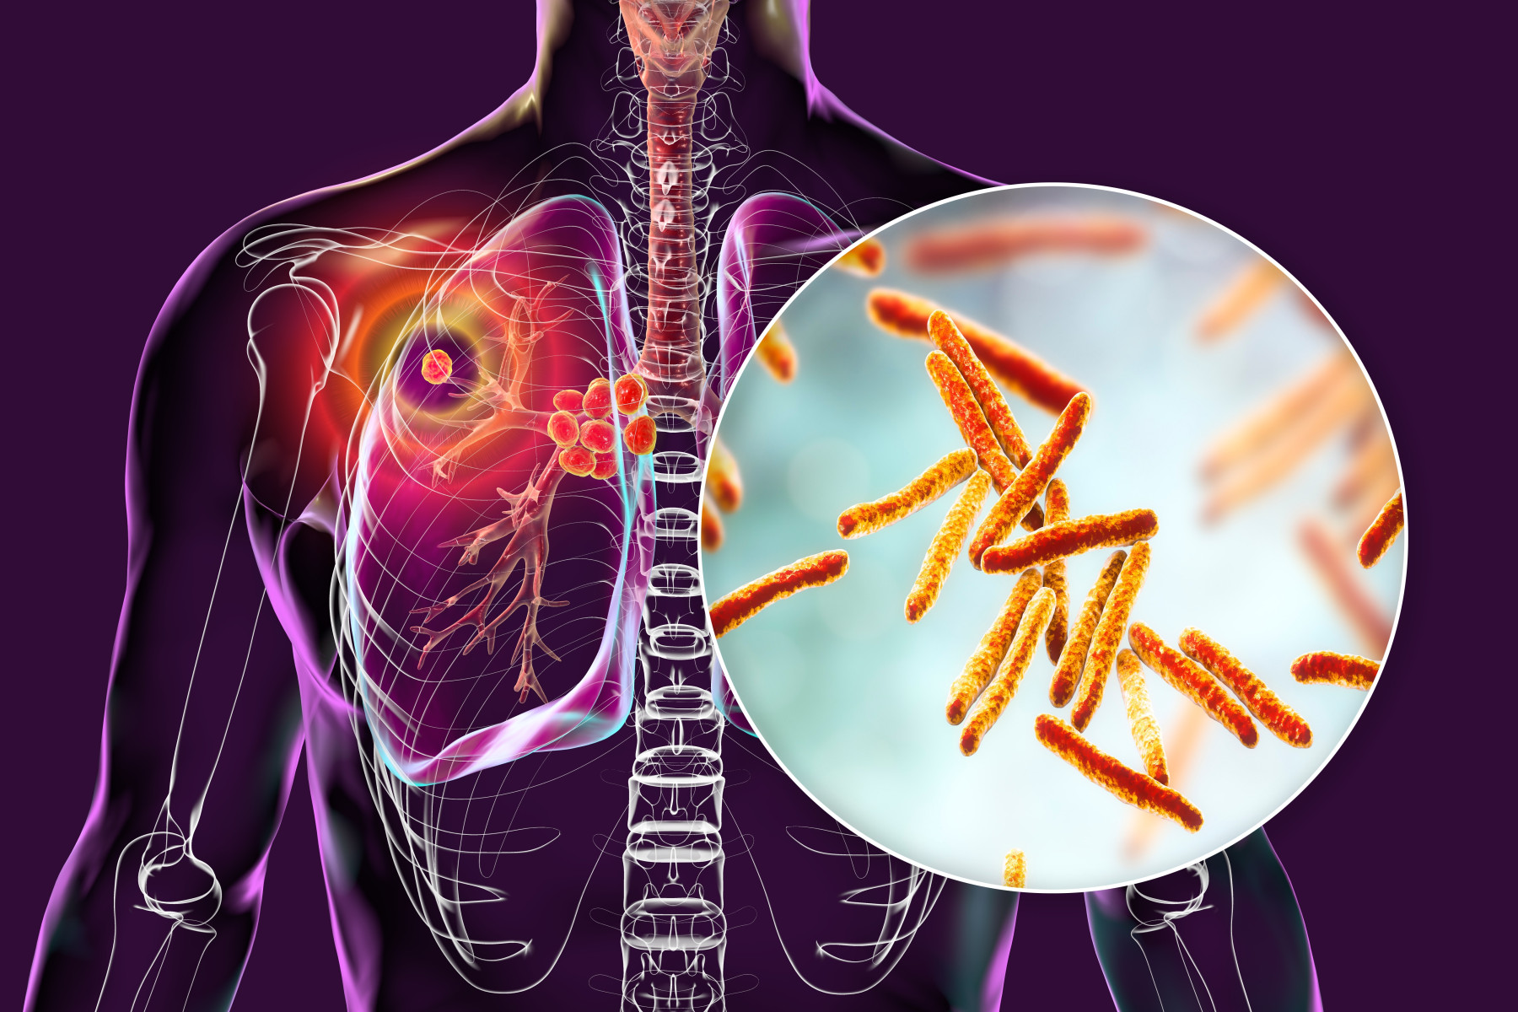
Jelentőségük

Slide 10
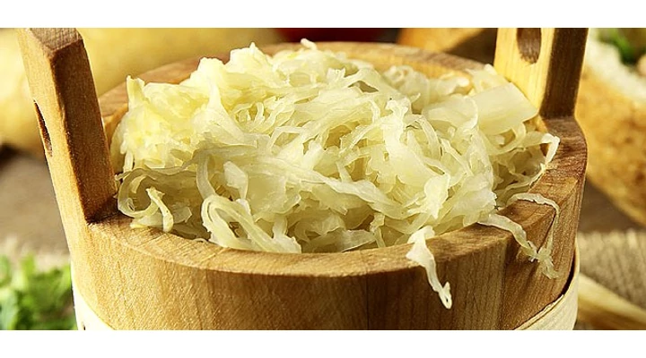
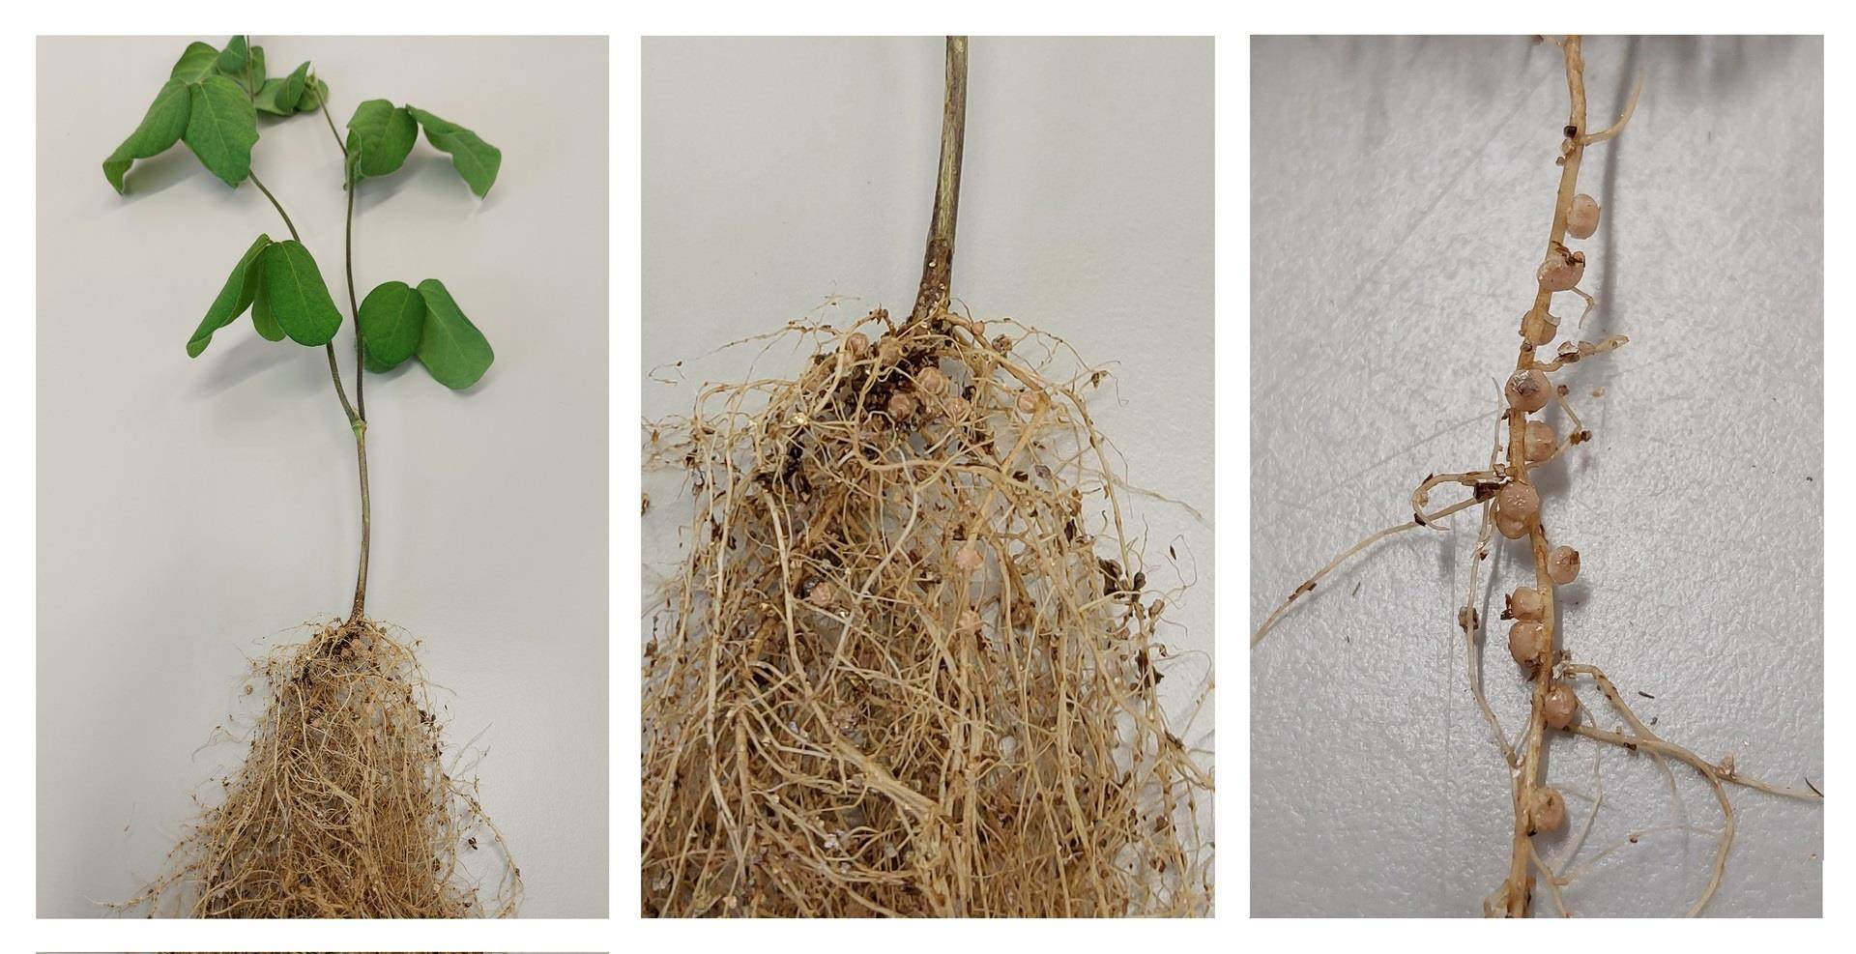
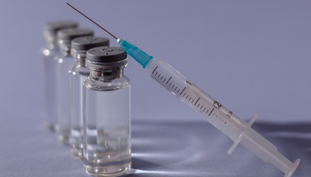
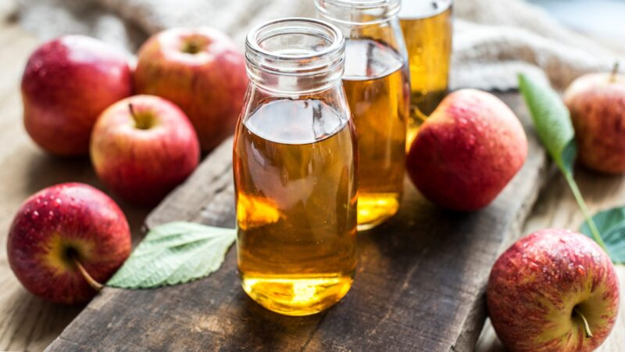
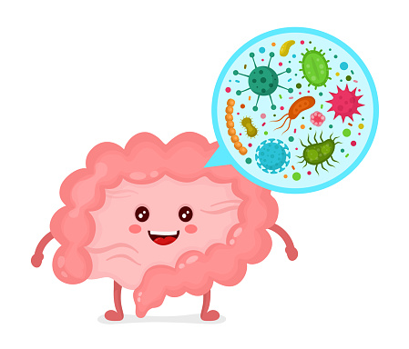
Jelentőségük

Slide 11
Kihívás
Azonosítsd a baktériumsejt alkotóelemeit!
Ismertesd a következő betegségek okait, tüneteit és megelőzését: szamárköhögés, diftéria és tetanusz.

Slide 12
Irodalomjegyzék
1. https://ro.wikipedia.org/
2. Atia Mihaela Fodor, Leontina Monica Sună, Viorica B oldișor, Carmen Mihaela Ciuculescu: Manual de biologie, clasa a V-a, https://manuale.edu.ro/manuale/Clasa%20a%20V-a/Biologie/Sigma/A490.pdf
3. Jeanina Cîrstoiu, Alexandrina-Dana Grasu: Manual de biologie, clasa a V-a, https://manuale.edu.ro/manuale/Clasa%20a%20V-a/Biologie/Litera/

